Slide 1
信号传递博弈模型研究
郭萌
2015.12.23

Slide 2
内容大纲
1
模型基本介绍
2
模型应用领域
3
论文介绍
4
展望
Notes:
模板来自于 http://meihua.docer.com/

Slide 3
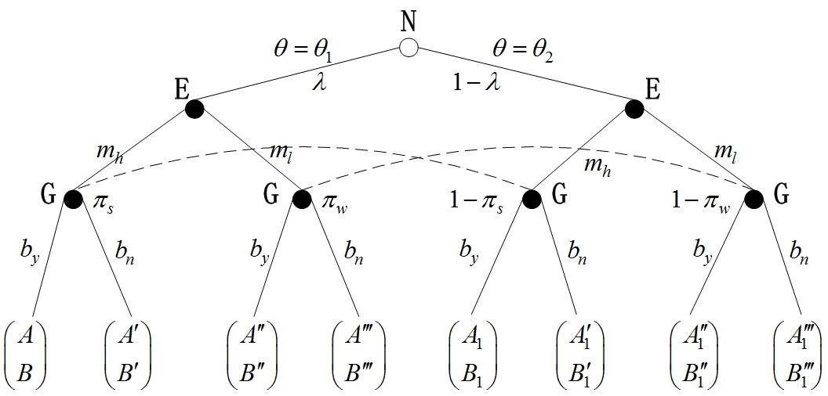
1.模型基本介绍——模型描述
信号博弈：研究具有信息传递特征的信号机制的一般非完全信息动态博弈模型
基本特征：博弈主体有两类，信号的发出者和信号的接收者
主要用途：解决信息不对称造成的逆向选择问题
Notes:
模板来自于 http://meihua.docer.com/

Slide 4
1.模型基本介绍——模型结果
信号博弈的所有可能精炼贝叶斯均衡可以划分成三类：分离均衡、混同均衡和准分离均衡。
分离均衡：不同类型的发送者以1的概率选择不同的信号，信号接受者可以根据信号准确解释信号发出者的类型。
混同均衡：不同类型的发送者选择相同的信号，接收者不能根据接收的信息判定信号发出者的类型。
准分离均衡：一些类型的发送者随机选择信号，另一些类型的发送者选择特定的信号，接受者只能判断部分信号发出者的类型。
Notes:
模板来自于 http://meihua.docer.com/

Slide 5
内容大纲
1
模型基本介绍
2
模型应用领域
3
论文介绍
4
展望
Notes:
模板来自于 http://meihua.docer.com/

Slide 6

2.模型应用领域
Notes:
模板来自于 http://meihua.docer.com/

Slide 7
内容大纲
1
模型基本介绍
2
模型应用领域
3
论文介绍
4
展望
Notes:
模板来自于 http://meihua.docer.com/

Slide 8
3.论文介绍——研究内容
资助
申请
策略
不批准
批准
批准
资助
审批
策略
Notes:
模板来自于 http://meihua.docer.com/

Slide 9
3.论文介绍——研究现状
1
STUDY
政府资助对企业创新的影响
（1）促进作用：政府资助能提高企业创新积极性，弥补企业不足。
（2）抑制作用：政府资助过高抑制企业创新，降低企业创新能力。
2
STUDY
创新政策如何制定
（1）构建多维的创新政策评价体系。
（2）对创新政策分类，实施相应管理措施。
Notes:
模板来自于 http://meihua.docer.com/

Slide 10





3.论文介绍——研究意义1
《美国竞争法》、《创新战略》明确了创新在经济增长与国际竞争中的核心作用
《欧洲2020战略》
提高联合体创新时代竞争力
2006.2
制定《国家中长期科技发展规划纲要（2006－2020）》
提出《高技术产业发展“十一五”规划》
发布《中共中央国务院关于深化体制机制改革加快实施创新驱动发展战略的若干意见》
《数字日本创新计划》
规划了科技立国的发展蓝图
2007.4
2015.3
《2013 科学、技术与创新政策》
欲建立科学、研究创新体系
目的：强化了创新在国家发展中的核心地位，
推进创新与世界接轨。
Notes:
模板来自于 http://meihua.docer.com/

Slide 11
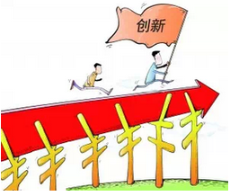


3.论文介绍——研究意义2
合理 匹配
关键问题
政府在资助企业创新过程中
政策的制定与资源的配置策略
企业在创新发展中的主导性尚未体现；
创新资源整合不足，运行效率不高；
管理混乱，资源配置与评价制度不能适应创新驱动战略的发展；
激励机制不完善。
Notes:
模板来自于 http://meihua.docer.com/

Slide 12
3.论文介绍——模型参数
参与者： ， 代表政府， 代表申报创新资助的企业。
企业类型： ，
企业信号类型：
先验概率：
后验概率：
政府策略：
Notes:
模板来自于 http://meihua.docer.com/

Slide 13
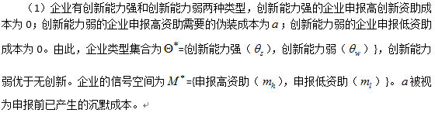
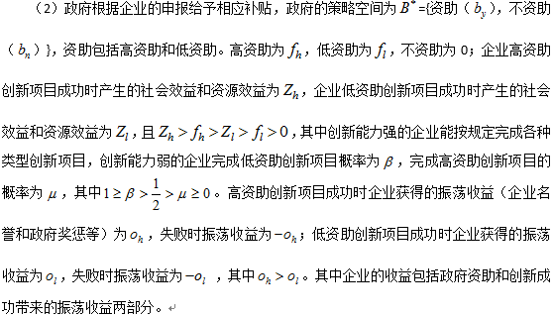
3.论文介绍——模型假设
假设：
Notes:
模板来自于 http://meihua.docer.com/

Slide 14

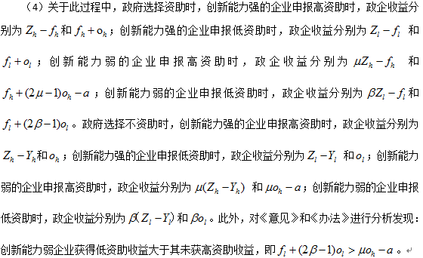
3.论文介绍——模型假设2
Notes:
模板来自于 http://meihua.docer.com/

Slide 15
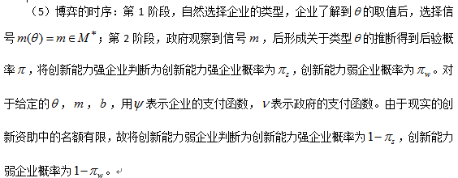
3.论文介绍——模型假设3
Notes:
模板来自于 http://meihua.docer.com/

Slide 16
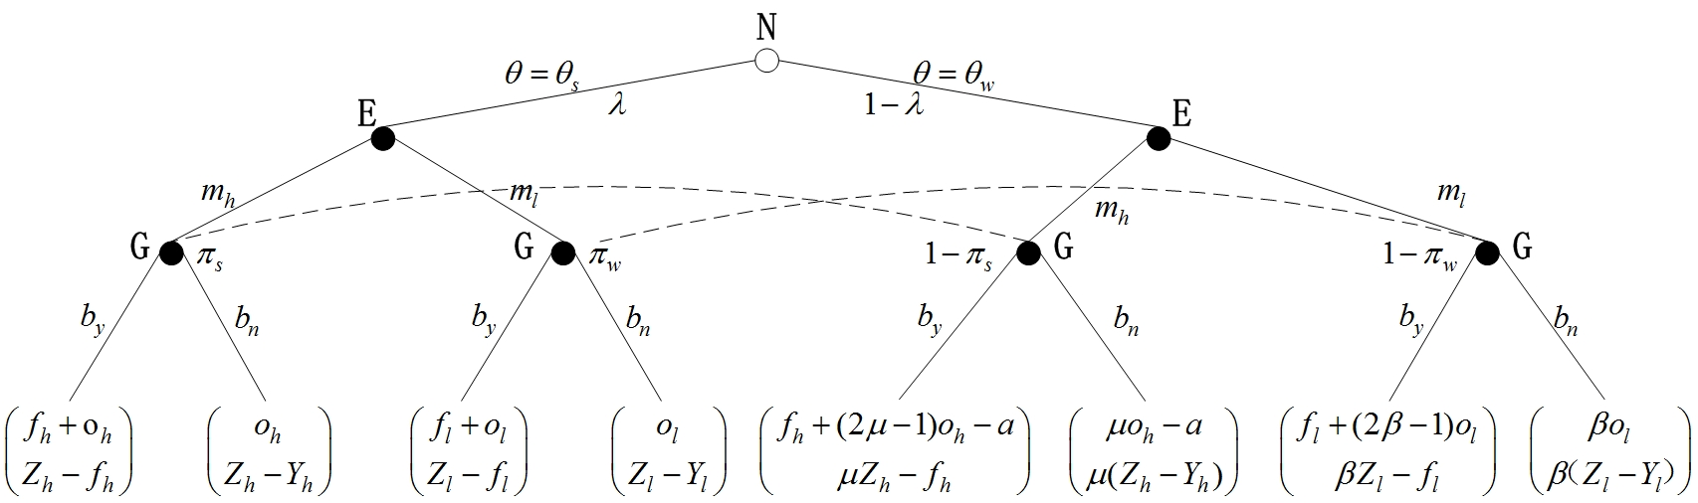
3.论文介绍——博弈模型
在博弈的第2阶段，政府看到信号 或 ，得到后验概率 或 ，
选择行动 ，最大化自己的期望支付，即：
Notes:
模板来自于 http://meihua.docer.com/

Slide 17
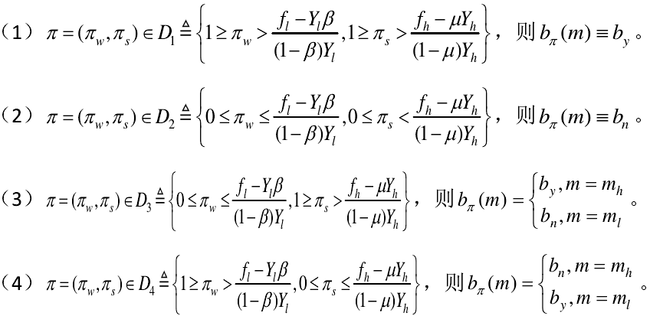
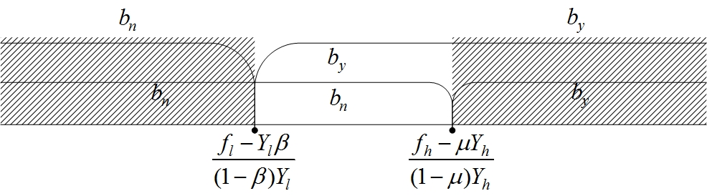
3.论文介绍——政府推断的子博弈精炼贝叶斯策略
Notes:
模板来自于 http://meihua.docer.com/

Slide 18
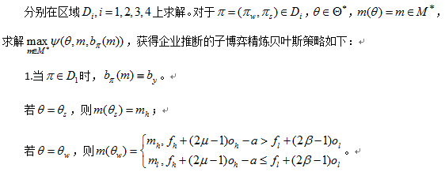
3.论文介绍——企业推断的子博弈精炼贝叶斯策略1
Notes:
模板来自于 http://meihua.docer.com/

Slide 19
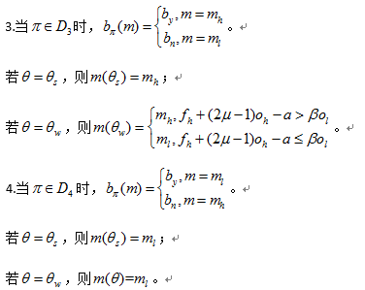
3.论文介绍——企业推断的子博弈精炼贝叶斯策略1
Notes:
模板来自于 http://meihua.docer.com/

Slide 20
3.论文介绍——均衡分析
探索均衡
（1） ， ， 时
（2） ， ， 时
（3） ， 时
发展均衡
， ，
完美均衡
（1） ， ，
Notes:
模板来自于 http://meihua.docer.com/

Slide 21
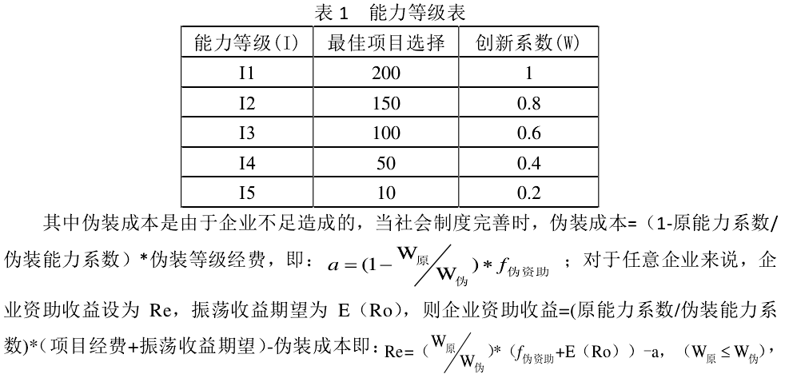
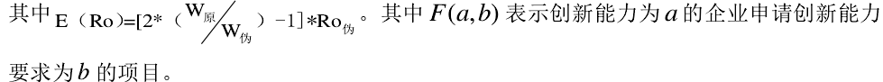
3.论文介绍——实验1
Notes:
模板来自于 http://meihua.docer.com/

Slide 22
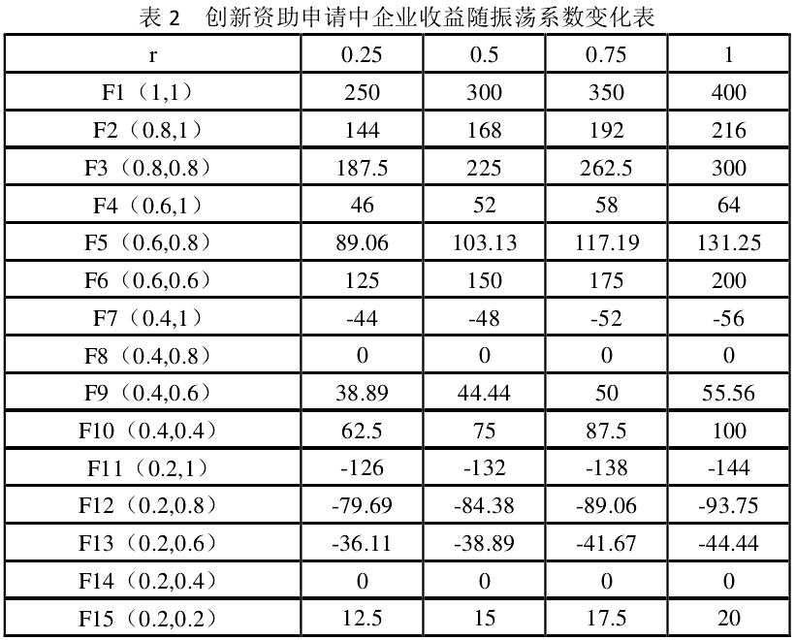
3.论文介绍——实验2
Notes:
模板来自于 http://meihua.docer.com/

Slide 23
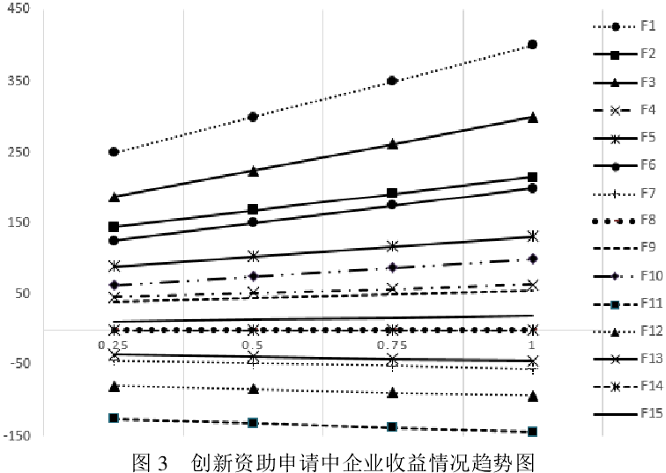
3.论文介绍——实验3
Notes:
模板来自于 http://meihua.docer.com/

Slide 24
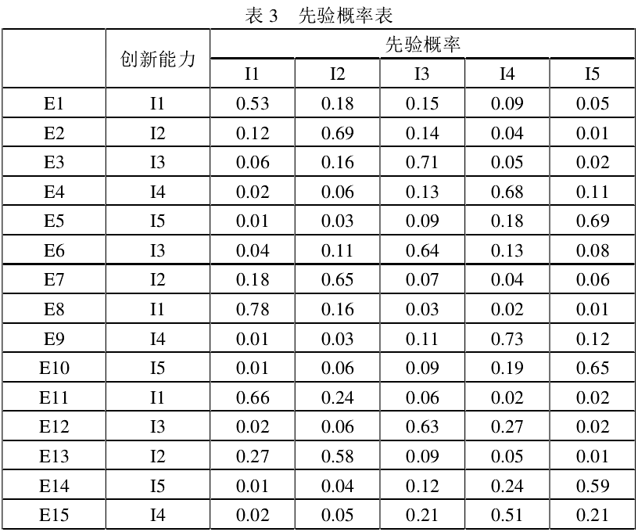
3.论文介绍——实验4
Notes:
模板来自于 http://meihua.docer.com/

Slide 25
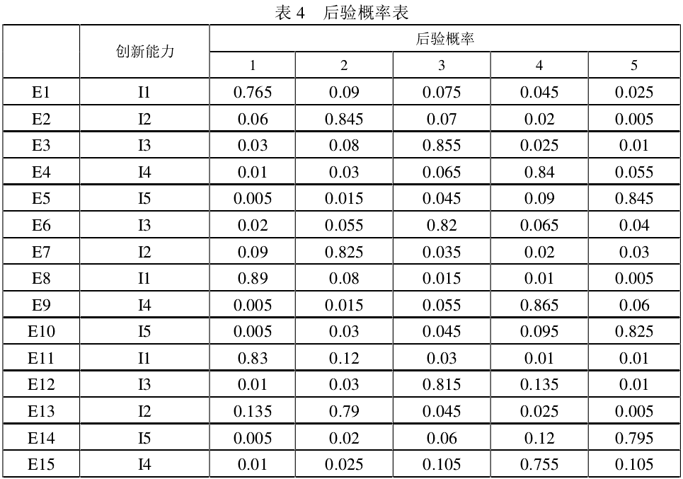
3.论文介绍——实验5
后验概率=（1-先验）*0.5+先验
Notes:
模板来自于 http://meihua.docer.com/

Slide 26
3.论文介绍——结论
（1）当伪装成本、企业创新能力一定时，振荡系数越大，企业的收益变化越明显；
（2）振荡系数一定时，企业申报项目跨度越大收益越少，申报类型越接近自身创新能力类型企业收益越大；
（3）信号博弈模型实现了企业类型最佳分离效果，为理性企业申报合适的创新资助项目奠定了基础；
（4）信号博弈模型引入后，政府对企业类型的判断概率进行了调整，企业准确类型的概率大大提高了，降低政府创新资助过程中的误判率；
（5）为了企业的创新发展，政府应提升资助力度，增大企业信息审查力度，提高企业完成项目振荡收益，引导企业诚信申报项目；企业应努力提高自身创新能力，增大信息透明度，便于政府了解自身信息，进而申报合适的创新资助类型，促进创新市场均衡发展。
Notes:
模板来自于 http://meihua.docer.com/

Slide 27
内容大纲
1
模型基本介绍
2
模型应用领域
3
论文介绍
4
展望
Notes:
模板来自于 http://meihua.docer.com/

Slide 28


4.展望
规范资助制度
提高信息透明度
Notes:
模板来自于 http://meihua.docer.com/

Slide 29
提
问
答疑
Question and answer
Question and answer
Notes:
模板来自于 http://docer.wps.cn

